Slide 1

EliteTeam Desarrollo de aplicaciones web
INTEGRANTES
Alexis Estrada Chávez 15002142
Salvador Toral Naranjo 15002115
Noemi Castro Alvarez 16001948
Profesor: Rodolfo Martínez
12/06/2019

Slide 2

Trivago Park Royal Ixtapa Hotel Royal Pedregal
Empresas Investigadas

Slide 3


Hotel Royal Pedregal
La construcción del hotel royal pedregal inicio en el año de 1988 y abrió sus puertas al púbico el 1° de enero de 1993. La inauguración oficial fue por parte del Lic. Pedro Joaquín Codwell el entonces secretario de turismo, el 4 de mayo de 1993.

Slide 4
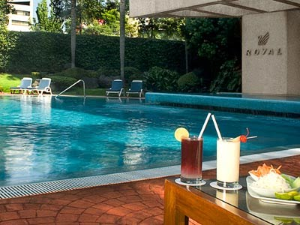

Servicios
2 albercas: una interior para mayores de 18 años y una exterior para todas las edades
Sauna y Spa
Estética
Gimnasio
Jardines
Restaurantes
Bar
Catering
Tabaquería
Centro de negocios
Salones de convenciones y eventos
Estacionamiento con costo (gratuito para huéspedes)
Valet parking
Llamada de despertador
Servicio de limpieza
Lavandería / Planchado / Tintorería ($)
Personal bilingüe
Taxis turísticos
https://www.hotelesroyal.com.mx/

Slide 5

Análisis del sitio web
Inicio, Servicios, Habitaciones, Restaurantes y Bar, Salones y ubicación.
Cada de las anteriores secciones tiene información respectiva a ella
El sitio web muestra solo su ubicación y tuvimos que investigar en otras páginas para conocer su más sobre su historia
El sitio web muestra su ubicación la cual es:
Periférico Sur 4363, Colonia Jardines de la Montaña, C.P. 14210 Delegación Tlalpan. Ciudad de México, Distrito Federal.
Tiene aviso de privacidad donde definen para que serán utilizados los datos de los usuarios.

Slide 6
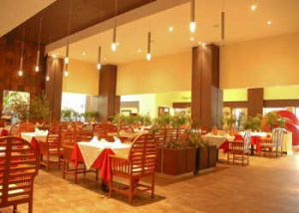

Análisis del comercio electrónico
B2C
La transacción se realiza por la selección de pago en las reservaciones en línea.
El pago que manejan en el sitio web es por medio de tarjeta de crédito.
Su forma de pago es bastante sencilla.
No nos debemos de registrar para hacer el pago.

Slide 7
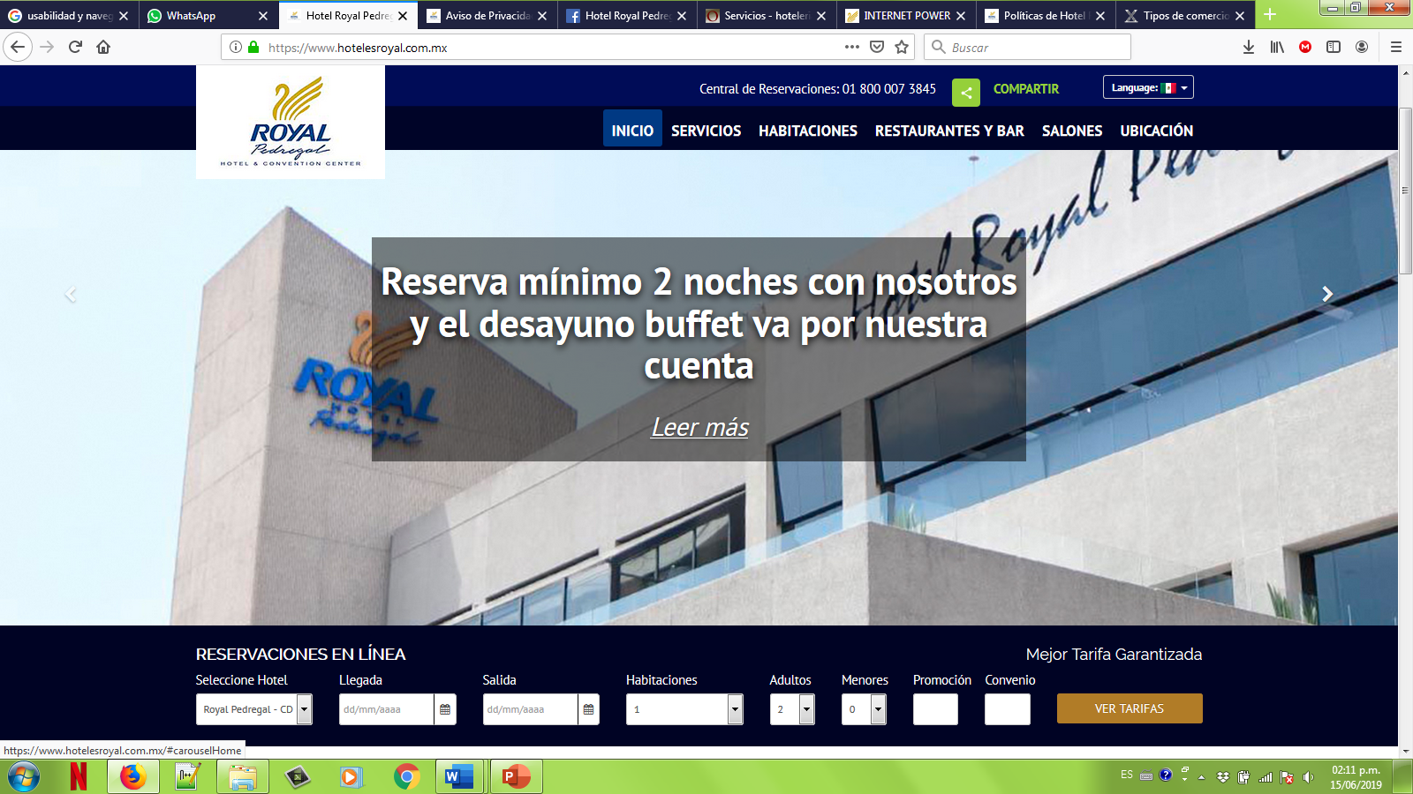
Hotel Royal Pedregal
Análisis del diseño del sitio web
Colores
Los colores que se dentro del sitio web son acordes al hotel y no lastiman la vista, porque en su mayoría son color: azul, negro y blanco.

Slide 8
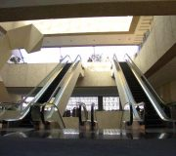

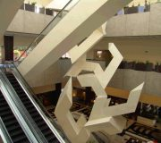
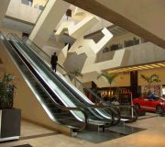
Análisis del diseño del sitio web
Tamaño del texto
El tamaño del texto es bueno no cuesta mucho leer y tampoco esta tan saturado. Lo que le falta es más información sobre el hotel como una sección de nosotros.

Slide 9
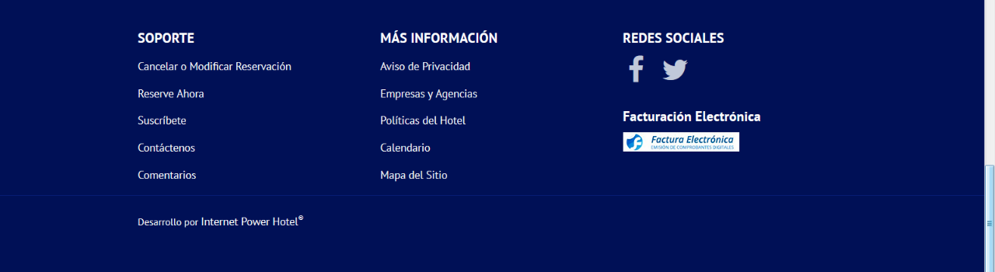
Análisis del diseño del sitio web
Usabilidad y navegación
Es sencillo navegar dentro del sitio web aunque no es tan sencillo encontrar toda su información porque en la parte inferior tiene otro menú.

Slide 10
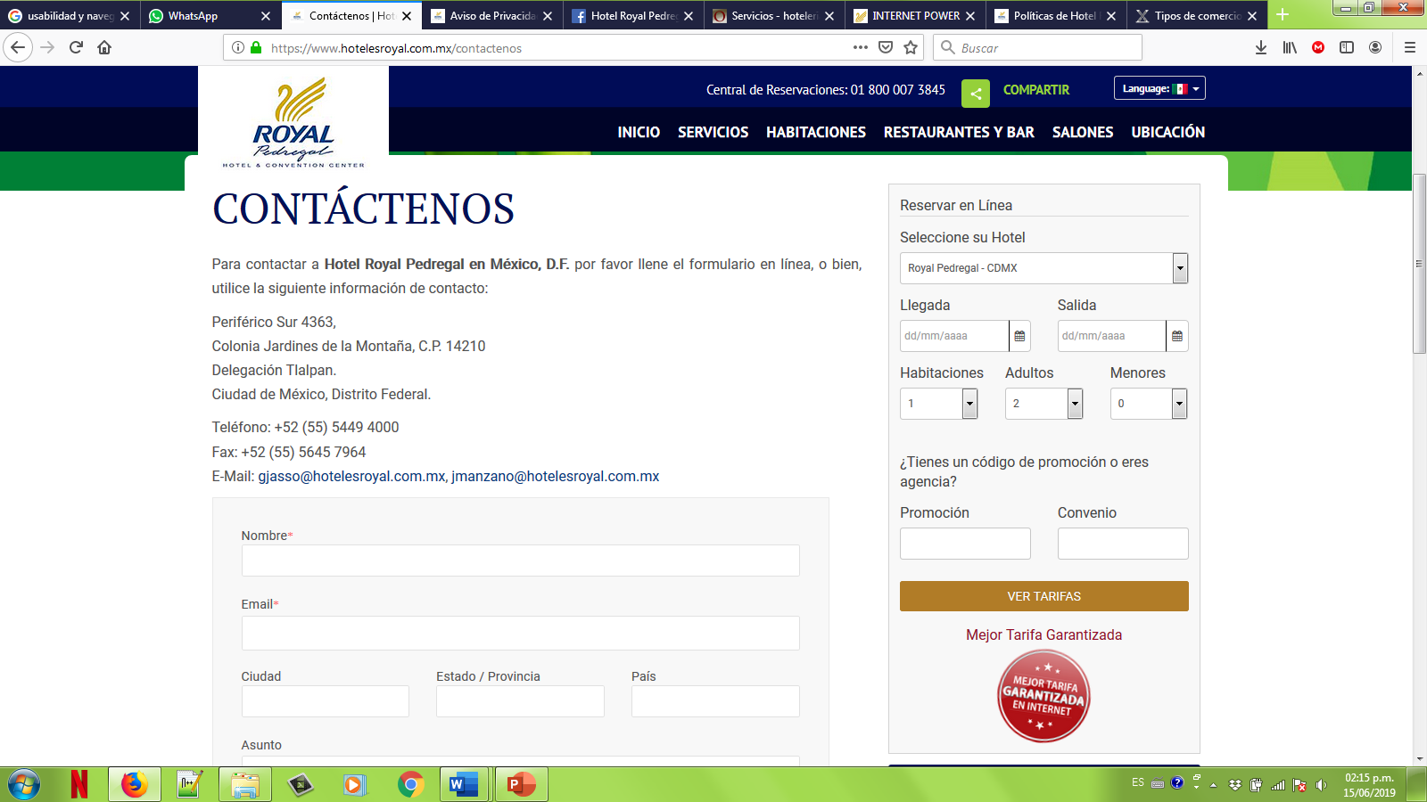
Análisis del diseño del sitio web
Aplicaciones
El sitio web cuenta con los apartados de comentarios y contáctenos para ponernos en contacto con ellos. en donde también puedes hacer la reservación.

Slide 11
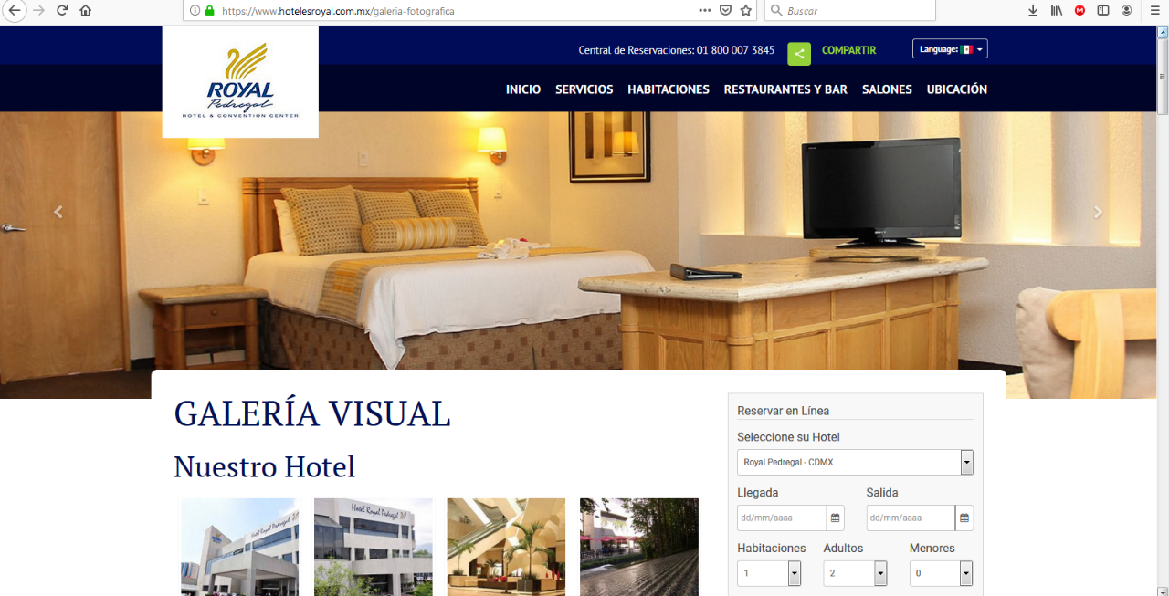
Análisis del diseño del sitio web
Gráficos y animaciones
Cuenta con diferentes imágenes del hotel así como una galería visual. Donde hay fotos del hotel, sus salones, habitaciones, restaurante y bar y sus servicios.

Slide 12


Conclusión
Aunque también tiene aspectos que no nos agradaron tanto como el hecho de que no tiene su apartado de nosotros, su navegación puede ser un poco enredosa también para usuarios con poco conocimiento en tics, y para ver las tarifas forzosamente tenemos que poner los datos de los días que queremos estar en el hotel para que nos muestre esa pantalla.
La empresa investigado en este caso Hotel Royal Pedregal encontramos varios aspectos que nos llamarón mucho la atención, uno de ellos fue que tiene aplicación en play store y app store, su buen diseño y elegantes colores y por último que tiene la opción de cambiar de lenguaje de español a ingles.

Slide 13
Referencias
Yabiku, O. (19 de 10 de 2010). Tipos de comercio electrónico. Obtenido de https://www.vexsoluciones.com/ecommerce/tipos-de-comercio-electronico/
Hotel, I. P. (01 de 06 de 2018). Galería | Fotos de Hotel Royal Pedregal | Hotel en Perisur, D.F. Obtenido de https://www.hotelesroyal.com.mx/galeria-fotografica
Trigueros, R. (22 de 03 de 2017). 4 Claves para una correcta navegación web | Usabilidad Online. Obtenido de https://www.mlgdiseno.es/tendencias-diseno-web-esta-primavera/

Slide 14

Gracias
Alexis Estrada Chávez
Salvador Toral Naranjo
Noemi Castro Alvarez

